Slide 1

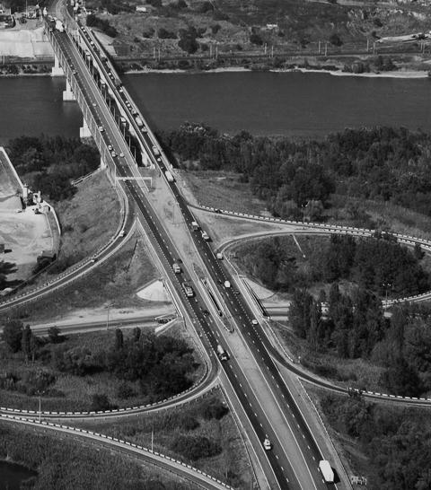
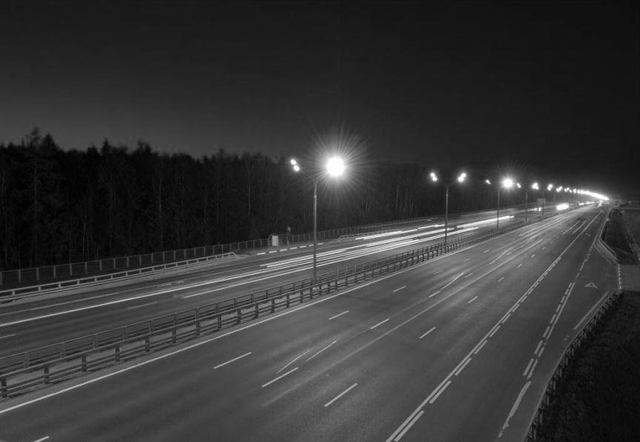

ТРАНСПОРТНАЯ
ИНФРАСТРУКТУРА
ГОСУДАРСТВЕННО-
ЧАСТНОЕ
ПАРТНЕРСТВО
МАГИСТРАЛЬНЫЕ
ДОРОГИ
ГОСТ Р 58137-2018 «Дороги автомобильные общего пользования. Руководство по оценке риска в течение жизненного цикла» как механизм внедрения инноваций
Ю.А. Рюмин
31 мая 2018 г., Сочи

Slide 2

Руководство по оценке риска в течение жизненного цикла автомобильных дорог
Область применения оценки риска
Обеспечение соблюдения требований технических регламентов в течение жизненного цикла автомобильных дорог (прямое или косвенное соответствие):
- при внедрении инновационной продукции, нетиповых строительных конструкций;
- при использовании решений и методов, требования к которым установлены в ПНСТ, СТО, отраслевых документах, утвержденных федеральными органами исполнительной власти Российской Федерации, нормах и правилах иностранных государств;
Проведение публичного технологического и ценового аудита дорожных проектов – экспертной оценки выбора проектируемых технологических и стоимостных решений, соответствия решений рыночной практике и международным аналогам;
Анализ недостижения целей проектов документов по стандартизации в дорожном хозяйстве, их влияния на качество разработки проектной документации;
Внедрение (развитие) системы менеджмента качества по ГОСТ Р ИСО 9001 в организациях дорожной отрасли, включая проектные;
Страхование риска, в том числе при модификации проектной документации.

Slide 3
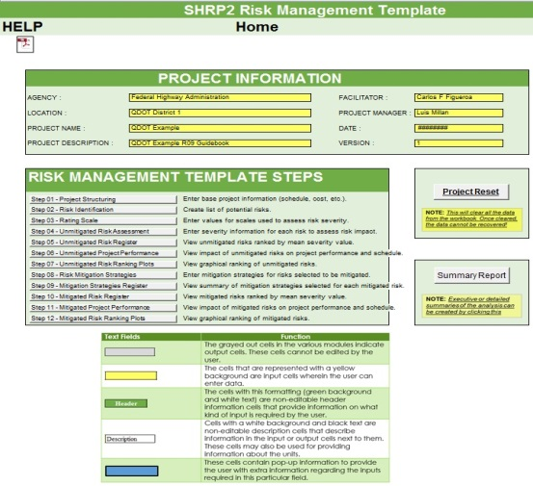
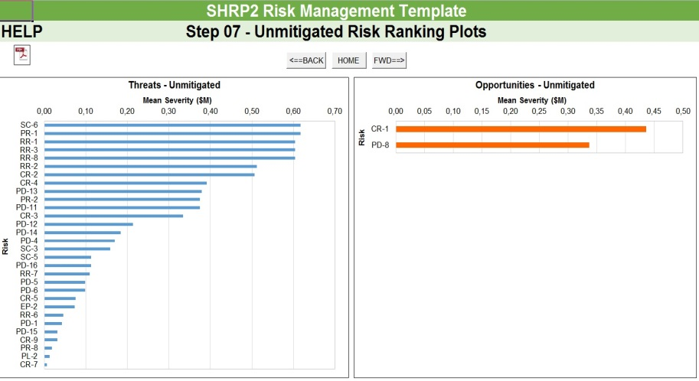
Анализ международной практики оценки риска в течение жизненного цикла дорог
Оценка и управление рисками инновационных технологий и материалов в
дорожном хозяйстве США
Реализация Второй программы стратегических исследований для скоростных автомобильных дорог
(Second Strategic Highway Research Program (SHRP2),более 300 проектов)
Подпрограмма «Управления рисками для проектов быстрого обновления»
Цель - быстрые темпы развития инноваций, по сравнению с развитием нормативно-технической базы
R09 | Renewal Product managing risk on rapid Renewal Projects | Renewal | • Risk Management Planning and Environment
Программный продукт по оценке и процессам управления рисками для проектов быстрого обновления (формат Exel, MS Office)
Руководство пользователя «Управление рисками и анализ программного обеспечения для строительства
скоростных автомобильных дорог»
(Risk Management and Analysis Software for Highway Construction Projects, Аpril 2016)
Программный продукт позволяет проводить оценку рисков при внедрении инновационных технологий и материалов на объектах дорожно-транспортной инфраструктуры, при наличии соответствующих баз данных.
Программный продукт разработан специалистами корпорации Applied Research Associates, Inc. (ARA), и рекомендован
Федеральным управлением автомобильных дорог (FHWA) к опытному применению.

Slide 4
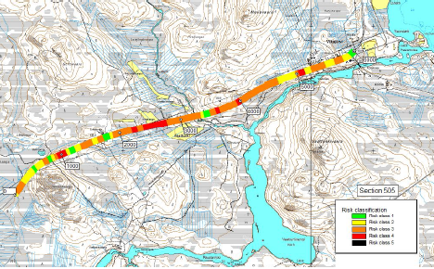
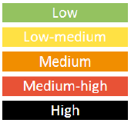
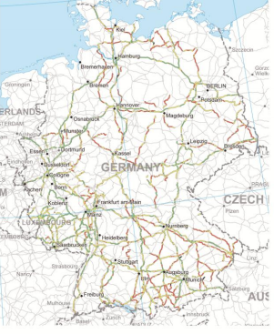
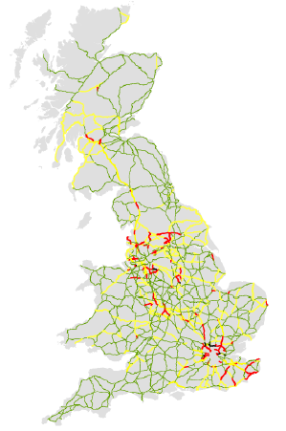
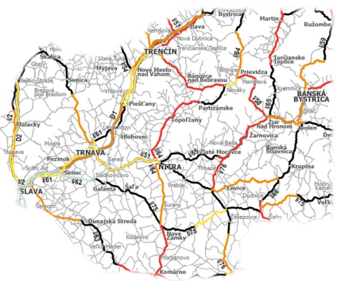
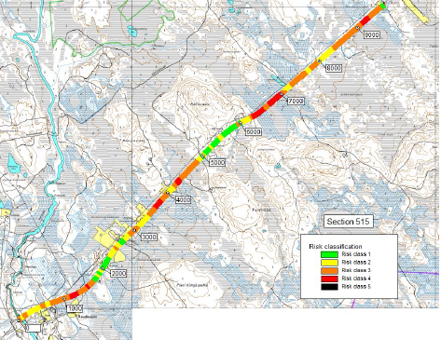
Анализ международной практики оценки риска в течение жизненного цикла дорог
Оценка риска в странах ЕС
Более чем в 20 странах Европы и ряде других стран реализуется Международная программа оценки безопасности дорог (International Road Assessment Programme (iRAP). На основе протоколов iRAP осуществляется оценка риска и представляется сравнительная карта опасности автомобильных дорог.
Классификация участков дорог в Финляндии по классам риска разрушения дорожных конструкций
Ранжирование дорог в ряде стран ЕС по классам риска гибели и травматизма участников дорожного движения
Германия
Великобритания
Словакия

Slide 5
Руководство по оценке риска в течение жизненного цикла автомобильных дорог
Основные термины и определения
Риск: Частота (вероятность) причинения вреда жизни или здоровью граждан, имуществу физических или юридических лиц, государственному или муниципальному имуществу, окружающей среде, жизни или здоровью животных и растений с учетом тяжести этого вреда.
Оценка риска: Процесс, охватывающий идентификацию риска, анализ риска и сравнительную оценку риска.
Обработка риска: Процесс модификации риска (может включать в себя исключение риска, устранение источников риска, снижение вероятности и последствий опасного события, разделение риска с другой стороной, обоснованное решение о сохранении риска и др.
Классификация риска
В зависимости от числа рискующих с учетом территориального признака
Индивидуальный
Коллективный
Социальный
В зависимости от вида источника опасных событий
Природный
Техноприродный
Техногенный

Slide 6
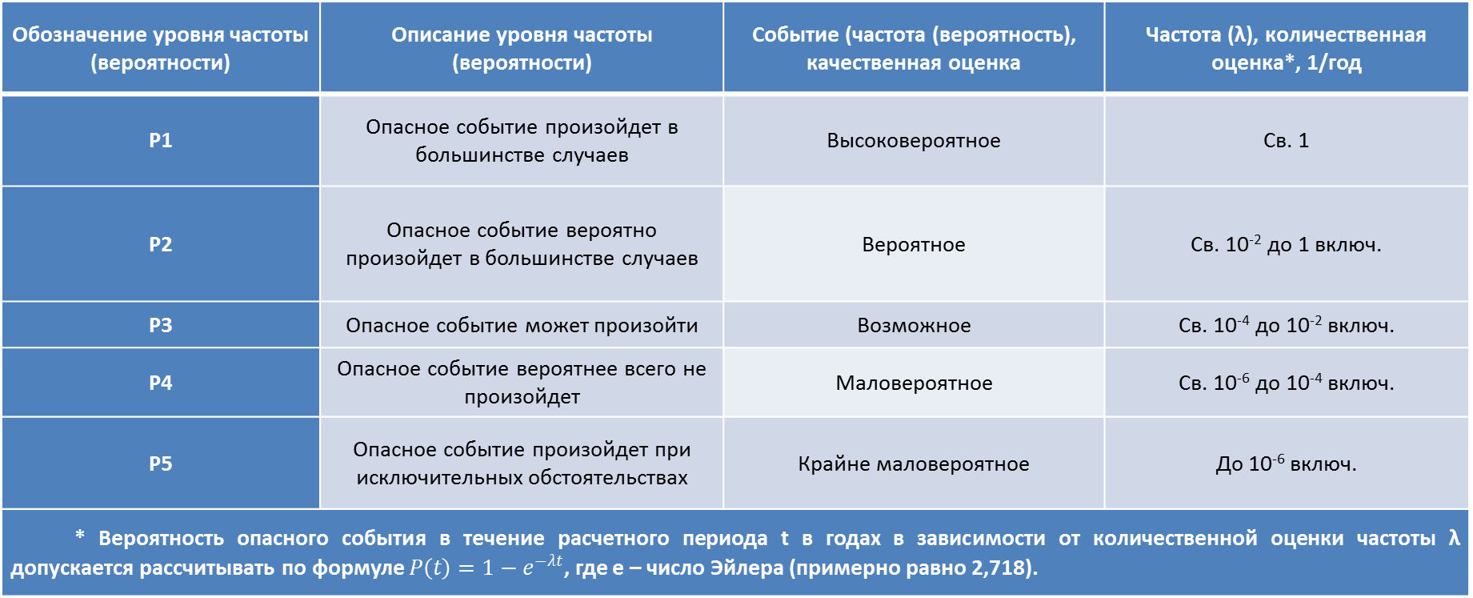
Руководство по оценке риска в течение жизненного цикла автомобильных дорог
Классификация опасных событий по частоте (вероятности) возникновения (P)
Обозначение уровня частоты (вероятности) | Описание уровня частоты (вероятности) | Событие (частота (вероятность), качественная оценка | Частота (λ), количественная оценка*, 1/год
P1 | Опасное событие произойдет в большинстве случаев | Высоковероятное | Св. 1
P2 | Опасное событие вероятно произойдет в большинстве случаев | Вероятное | Св. 10⁻² до 1 включ.
P3 | Опасное событие может произойти | Возможное | Св. 10⁻⁴ до 10⁻² включ.
P4 | Опасное событие вероятнее всего не произойдет | Маловероятное | Св. 10⁻⁶ до 10⁻⁴ включ.
P5 | Опасное событие произойдет при исключительных обстоятельствах | Крайне маловероятное | До 10⁻⁶ включ.

Slide 7
Руководство по оценке риска в течение жизненного цикла автомобильных дорог
Классификация опасных событий по тяжести вреда (U)
Обозначение уровня вреда | Наименование уровня вреда | Вред, наносимый участникам дорожного движения и населению, нижнее граничное значение* | Вред, наносимый имуществу и окружающей среде, качественная оценка | Вред, наносимый имуществу и окружающей среде, количественная оценка, процент от сметной стоимости объектов, работ и затрат** | Вред, наносимый имуществу и окружающей среде, количественная оценка, МРОТ**
U1 | Катастрофический | Гибель, невосстанавливаемая полная нетрудоспособность, существенные травмы или ущерб здоровью 50 человек включительно | Чрезвычайный ущерб | Св. 25 | Св. 15000 МРОТ
U2 | Существенный | Гибель, невосстанавливаемая полная нетрудоспособность, существенные травмы или ущерб здоровью 10 человек включительно | Существенный ущерб | Св. 10 до 25 включ. | Св. 5000 МРОТ до 15000 МРОТ включ.
U3 | Умеренный | Существенные травмы или ущерб здоровью, потеря рабочих дней 5 человек включительно | Умеренный ущерб | Св. 3 до 10 включ. | Св. 1000 МРОТ до 5000 МРОТ включ.
U4 | Малозначительный | Небольшие травмы или ущерб здоровью одного или нескольких человек | Локальный ущерб | Св. 1 до 3 включ. | Св. 100 МРОТ до 1000 МРОТ включ.
U5 | Незначительный | Легкий вред здоровью одного или нескольких человек | Минимальный ущерб | До 1 включ. | До 100 МРОТ включ.
* Верхнее граничное значение не должно превышать нижнее граничное значение для уровня вреда с более негативными последствиями. Корректировку верхнего и нижнего граничных значений осуществляют в соответствии с требованиями законодательства Российской Федерации в зависимости от вида опасных событий и риска по 4.2.6, который необходимо оценить. ** При установлении уровня тяжести вреда приоритетным является количественное значение, выраженное в МРОТ (в пересчете на рубли). Значением в процентах от сметной стоимости объектов, работ и затрат руководствуются, если оно (в рублях) превышает значение в МРОТ для данного уровня.

Slide 8
Руководство по оценке риска в течение жизненного цикла автомобильных дорог
Матрица риска
Уровень частоты (вероятности) опасных событий | Уровень вреда при возникновении опасных событий
 | U1 | U2 | U3 | U4 | U5
P1 | R_{кр} | R_{кр} | R_{кр} | R_{кр} | R_{в}
P2 | R_{кр} | R_{кр} | R_{в} | R_{в} | R_{д}
P3 | R_{кр} | R_{в} | R_{в} | R_{д} | R_{опт}
P4 | R_{в} | R_{в} | R_{д} | R_{опт} | R_{опт}
P5 | R_{в} | R_{д} | R_{опт} | R_{опт} | R_{опт}
R_{опт} – оптимальный риск;
R_{д} – допустимый (приемлемый) риск;
R_{в} – практически возможный риск;
R_{кр} – критический (неприемлемый) риск.
Оптимальный риск: Риск, уровень которого ниже допустимого (приемлемого), устанавливается по определенным параметрам участков автомобильных дорог в целях повышения их надёжности и безопасности.
Допустимый (приемлемый) риск: Риск, уровень которого допустим и обоснован в соответствии с нормативными документами или социально-экономическими условиями.
Практически возможный риск: Риск, оценка которого находится ниже приемлемого уровня и свидетельствует о допустимом сочетании частоты (вероятности) возникновения опасных событий и их нежелательных последствий, но при условии применения комплекса мероприятий по снижению или сохранению риска.
Критический (неприемлемый) риск: Риск, оценка которого равна или превышает приемлемый и свидетельствует о недопустимом сочетании частоты (вероятности) возникновения опасных событий и их нежелательных последствий.
По согласованию с заказчиком для участков автомобильных дорог допускается назначать качественные уровни риска по комплексу параметров (показателей).

Slide 9
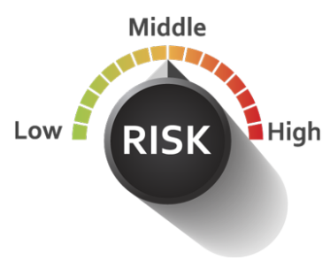

Руководство по оценке риска в течение жизненного цикла автомобильных дорог
Анализ затрат/выгод при оценке риска применения инновационной продукции
Показатель эффективности | Относительная значимость показателя, %, не более | Варианты инновационного и традиционных решений
 |  | Инновация | … | n
Уровень риска согласно матрице | 24
Общая проектная стоимость строительства/реконструкции | 24
Стоимость ремонтных работ в течение срока службы | 15
Стоимость содержания в течение срока службы | 9
Прогнозируемый ресурс | 7
Рост уровня техники и технологий | 5
Опыт подрядчика по применению предлагаемого решения | 5
Опыт заказчика по контролю качества и мониторингу применения решения | 5
Периодичность ремонтов | 2
Длительность и сложность строительства | 2
Итоговый индекс | 0-100
Ранг | 1…n
Относительную значимость каждого показателя эффективности устанавливают в диапазоне от 0 до максимально возможного значения, в %.
Величину показателей эффективности для различных вариантов решений, в %, назначают пропорционально их абсолютным значениям. Максимальное значение показателей, в %, может соответствовать максимальному/минимальному его абсолютному значению. Относительная значимость уровня риска: 24% - оптимальный, 16% - допустимый, 8% - практически возможный, 0% - критический.
Итоговый индекс – определяют суммированием.
Ранжирование результатов анализа осуществляют по итоговым индексам с выбором предпочтительного варианта (максимальное значение итогового индекса).

Slide 10
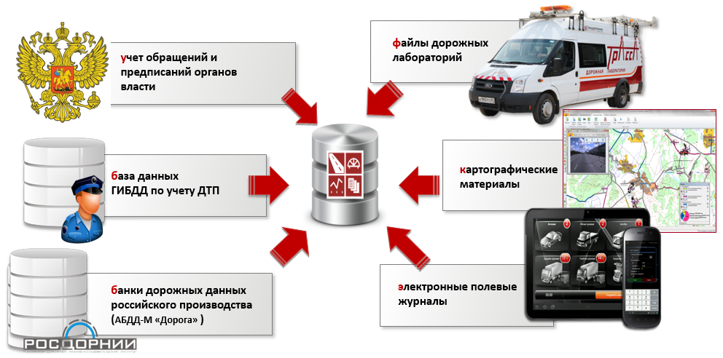
Руководство по оценке риска в течение жизненного цикла автомобильных дорог
Исходные данные для оценки риска при проектировании автомобильных дорог
Результаты инженерных изысканий;
Сведения по объектам-аналогам, опубликованные данные;
Аналитические материалы научно-исследовательских организаций;
Сведения, приведенные в автоматизированных информационных системах и базах данных в сфере дорожного хозяйства, рейтинговых агентств, страховых компаний;
Требования, методы проектирования и испытаний, содержащиеся в нормативных документах иностранных государств;
Нормативные значения допусков, предельных отклонений параметров, размеров и др.;
Результаты анализа правоприменения и судебно-технических экспертиз;
Статистическая отчетность государственных органов;
Реестры риска дорожных организаций;
Результаты заводских измерений и испытаний;
Инженерные, имитационные и другие модели;
Экспертные оценки.

Slide 11
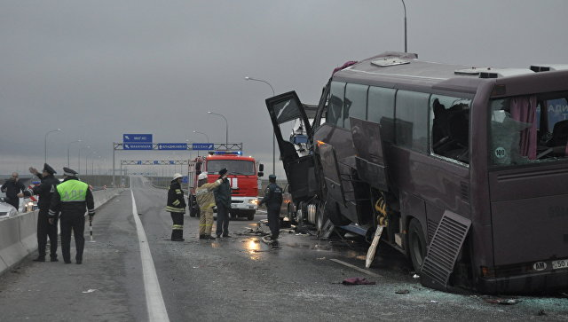
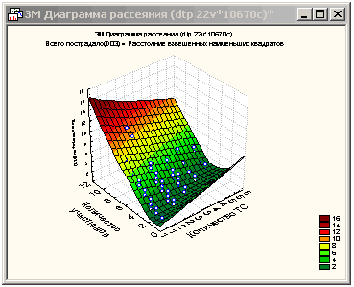
Руководство по оценке риска в течение жизненного цикла автомобильных дорог
Оценка риска возникновения ДТП при проектировании автомобильных дорог
Четыре качественных уровня риска возникновения ДТП (оптимальный, допустимый, практически возможный и критический), устанавливаемые на основе комплекса следующих параметров (показателей):
Граничные значения вероятного количества ДТП с пострадавшими на 1 млн авт.-км;
Разница между фактической скоростью 85%-ной обеспеченности V₈₅ и расчетной скоростью V_{R};
Разница между скоростью 85%-ной обеспеченности V₈₅ на смежных участках дороги;
Разница между требуемым и фактическим значениями коэффициента поперечного сцепления;
Геометрические элементы автомобильных дорог:
- ширина полосы движения, м;
- ширина центральной разделительной полосы (при наличии, без дорожных ограждений), м;
- ширина укрепленных обочин, м;
- радиусы кривых в плане, м;
- расстояние видимости для остановки, м;
- расстояние видимости встречного автомобиля, м (для двухполосных дорог);
- величина продольного уклона, ‰;
- кривизна плана трассы, ;
- количество пересечений (примыканий) в одном уровне на 1 км на дорогах вне пределов населенных пунктов;
Показатели состояния автомобильных дорог:
- коэффициент продольного сцепления покрытия проезжей части;
- ровность дорожного покрытия (по показателю IRI), м/км.
Применяют для решений и методов, требования к которым установлены в нормах и правилах иностранных государств.

Slide 12
Руководство по оценке риска в течение жизненного цикла автомобильных дорог
Оценка риска при проектировании искусственных сооружений
Мостовые сооружения
В общем случае основания и фундаменты, опоры, пролетные строения, опорные части, элементы мостового полотна, эксплуатационные обустройства должны быть запроектированы и сооружены таким образом, чтобы при учете потребительских свойств и при надлежащей эксплуатации они обладали долговечностью с учетом оценки риска достижения предельного состояния, выражающегося в полном или частичном разрушении и сопровождающегося гибелью или травматизмом людей:
Математическое ожидание числа рискующих (человек), находящихся на сооружении в произвольный момент времени в течение года | Количественная оценка частоты разрушения сооружения при уровне вреда, 1/год, не более
 | U1 | U2 или U3 | U4 или U5
Высокое (> 10) | 10⁻⁷ | 10⁻⁶ | 10⁻⁵
Среднее (от 0,1 до 10) | 10⁻⁶ | 10⁻⁵ | 10⁻⁴
Низкое (< 0,1) | 10⁻⁵ | 10⁻⁴ | 10⁻³
Допустимый индивидуальный риск летального и нелетального исхода для участников дорожного движения, находящихся в произвольный момент времени на мостовом сооружении, вследствие его разрушения, при проектировании должен составлять не более R = 10⁻⁵ 1/год.

Slide 13
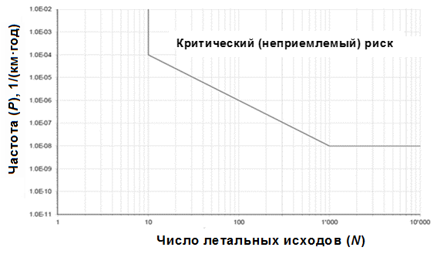
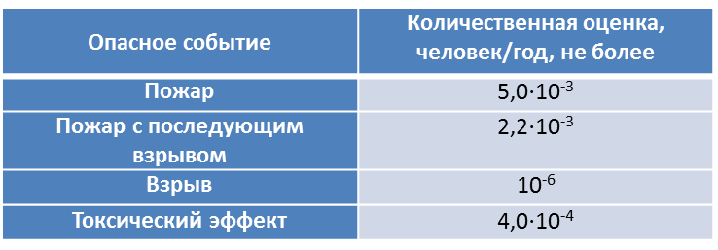
Руководство по оценке риска в течение жизненного цикла автомобильных дорог
Оценка риска при проектировании искусственных сооружений
Тоннели
Типовой перечень основных событий по ГОСТ Р 56521-2015 «Тоннели автомобильные. Требования безопасности», которые могут повлиять на безопасность в тоннеле:
- происшествия, связанные с транспортными средствами;
- происшествия, не связанные с транспортными средствами;
- транспортные заторы и пробки;
- перевозка грузов;
- запланированные работы в тоннеле.
Функция распределения числа погибших в тоннеле, соответствующая критическому (неприемлемому) уровню суммарного коллективного риска
Допустимый коллективный риск для жизни и здоровья участников дорожного движения при возникновении отдельных видов опасных событий в тоннеле
Опасное событие | Количественная оценка, человек/год, не более
Пожар
Пожар с последующим взрывом
Взрыв | 10⁻⁶
Токсический эффект
- P = 0,1 · N⁻², 1/(км·год), для числа летальных исходов 10 ≤ N < 1000;
- P = 10⁻⁸, 1/(км·год), для числа летальных исходов N ≥ 1000

Slide 14
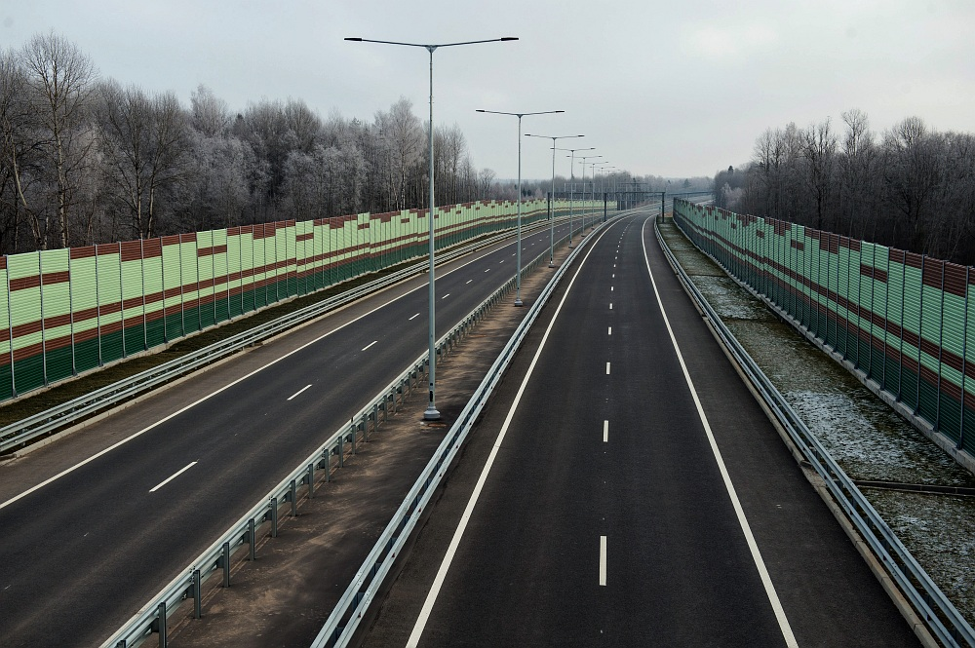
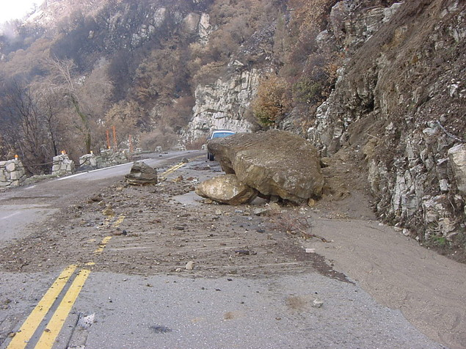
Руководство по оценке риска в течение жизненного цикла автомобильных дорог
Оценка экологического риска
Типовой перечень опасных событий приведен в:
- загрязнение окружающей среды – ОДН 218.5.016.2002 «Показатели и нормы экологической безопасности автомобильной дороги»;
- чрезвычайные ситуации природного характера – ГОСТ 22.0.06-97/ГОСТ Р 22.0.06-95 «Безопасность в чрезвычайных ситуациях. Источники природных чрезвычайных ситуаций. Поражающие факторы. Номенклатура параметров поражающих воздействий».
Допустимый индивидуальный риск для жизни и здоровья людей при возникновении опасных природных явлений
Участок автомобильной дороги | Количественная оценка, 1/год, не более
Существующий | 10⁻⁵
Новое строительство | 10⁻⁶

Slide 15
Руководство по оценке риска в течение жизненного цикла автомобильных дорог
Возможность применения оценки риска для предлагаемых в настоящее время инновационных технологий

Slide 16
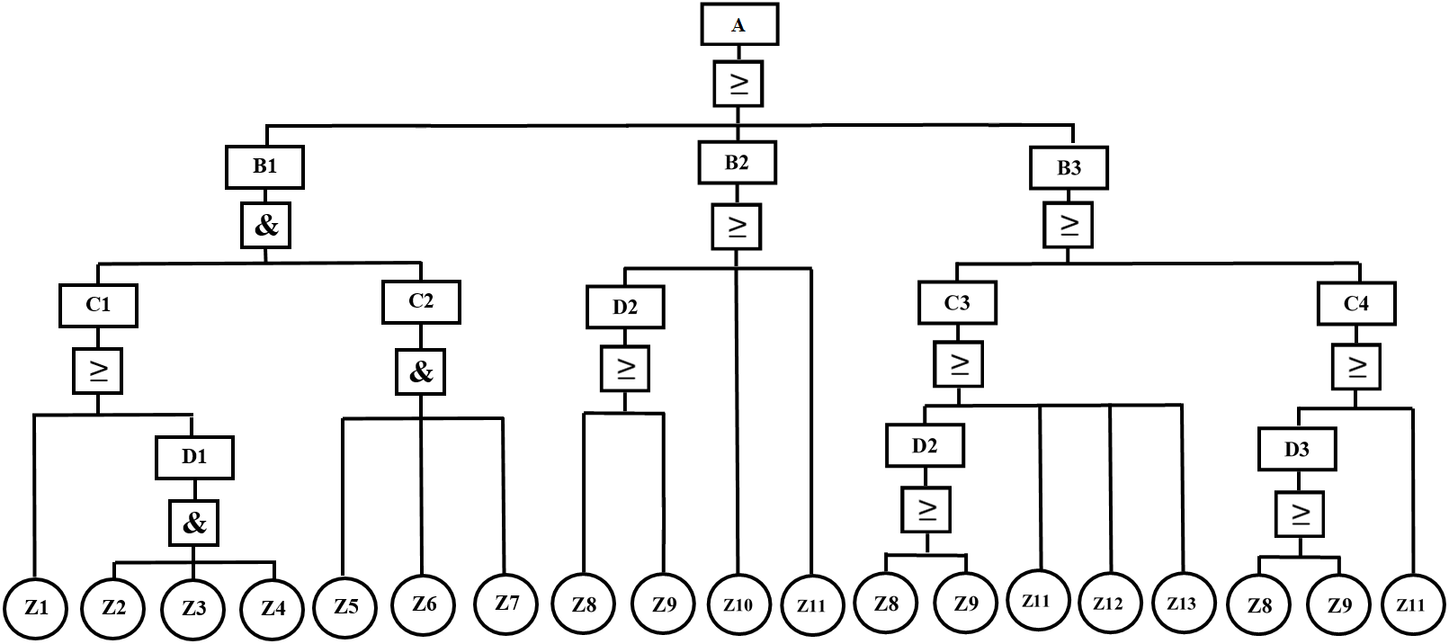
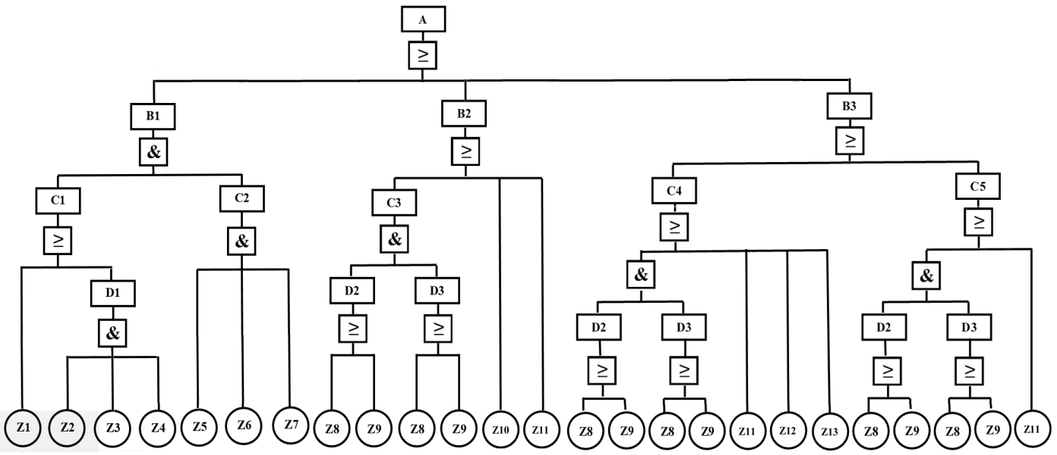
Примеры оценки риска объектов дорожного хозяйства
Оценка риска при проектировании искусственных сооружений
Тоннели (опыт Евросоюза)
Дерево опасных событий, связанных с распространением продуктов горения, при пожаре в тоннеле (продольная схема противодымной вентиляции с применением струйных вентиляторов)
A – распространение продуктов горения в тоннеле при пожаре; B1 – распространение продуктов горения вследствие некорректной эксплуатации и нарушения работоспособности систем сигнализации; B2 – распространение продуктов горения в транспортных зонах; B3 – распространение продуктов горения на путях эвакуации; C1 – некорректная реакция оператора/ненадлежащее время реакции оператора в диспетчерской эксплуатирующей организации; C2 – отказ оборудования автоматической системы пожарной сигнализации; C3 – полное перекрытие тоннеля; C4 – перекрытие эвакуационных выходов; D1 – отказ устройств вывода сигнала в диспетчерской эксплуатирующей организации; D2 – полное или частичное нарушение работоспособности системы противодымной вентиляции, устроенной по продольной схеме; D3 – полное или частичное нарушение работоспособности системы общеобменной вентиляции; Z1 – ошибка оператора эксплуатирующей организации; Z2 – отказ монитора оператора; Z3 – отказ сетевого оборудования; Z4 – отказ средств связи (телефонных аппаратов), установленных в тоннеле; Z5 – отказ детектора тепла; Z6 – отказ детектора дыма; Z7 – отказ видеодетектора; Z8 – отказ автоматической системы контроля; Z9 – механический отказ вентилятора; Z10 – критическое распространение пламени; Z11 – некорректные действия персонала эксплуатирующей организации; Z12 – нарушение работоспособности портала тоннеля; Z13 – нарушение работоспособности стен, в том числе несущих, в зонах тоннеля
Дерево опасных событий, связанных с распространением продуктов горения, при пожаре в тоннеле (продольно-поперечная схема противодымной вентиляции, совмещенной с системой общеобменной вентиляции)
A – распространение продуктов горения в тоннеле при пожаре; B1 – распространение продуктов горения вследствие некорректной эксплуатации и нарушения работоспособности систем сигнализации; B2 – распространение продуктов горения в транспортных зонах; B3 – распространение продуктов горения на путях эвакуации; C1 – некорректная реакция оператора/ненадлежащее время реакции оператора в диспетчерской эксплуатирующей организации; C2 – отказ оборудования автоматической системы пожарной сигнализации; С3 – отказ совмещенной системы вентиляции; C4 – полное перекрытие тоннеля; C5 – перекрытие эвакуационных выходов; D1 – отказ устройств вывода сигнала в диспетчерской эксплуатирующей организации; D2 – полное или частичное нарушение работоспособности системы общеобменной и противодымной вентиляции (продольная составляющая в схеме); D3 – полное или частичное нарушение работоспособности системы общеобменной и противодымной вентиляции (поперечная составляющая в схеме)

Slide 17
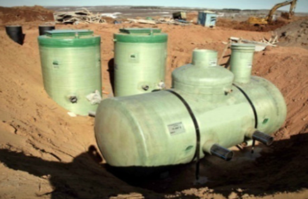
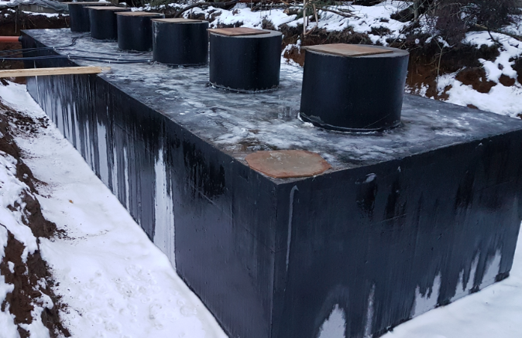
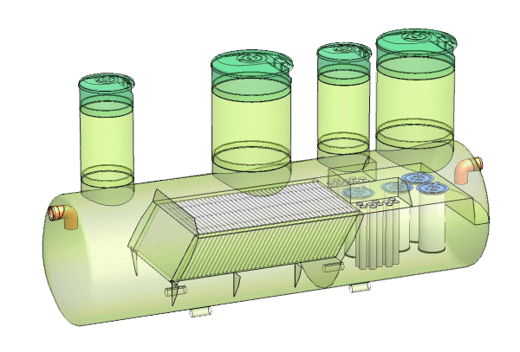
Примеры оценки риска объектов дорожного хозяйства
Оценка техногенного и экологического риска применения инновационного и традиционного локальных очистных сооружений
Инновационное модульное локальное очистное сооружение из композитного материала производительностью 20 м³/ч
Накопительное очистное сооружение из железобетона производительностью 20 м³/ч
Очистка стоков до требуемых показателей для водоемов рыбохозяйственного назначения (содержание нефтепродуктов – не более 0,05 мг/дм³, взвешенных веществ – не более 3 мг/дм³)

Slide 18
Руководство по оценке риска в течение жизненного цикла автомобильных дорог
Оценка техногенного и экологического риска применения инновационного и традиционного локальных очистных сооружений
Оценка частоты (вероятности) опасных событий
Обозначение уровня частоты (вероятности) | Событие (частота (вероятность), качественная оценка | Частота (λ), количественная оценка
P1 | Высоковероятное | 1/неделя
P2 | Вероятное | 1/месяц
P3 | Возможное | 1/год
P4 | Маловероятное | 1/срок службы
P5 | Крайне маловероятное | от 10⁻⁶ до 10⁻⁴ 1/год
Оценка вреда при возникновении опасных событий
Обозначение уровня вреда | Описание вреда
U1 | Человеческие жертвы, необратимый ущерб окружающей среде, ущерб (ремонт, штрафы) более 5 млн руб.
U2 | Ущерб здоровью людей, значительный ущерб окружающей среде, ущерб (ремонт, штрафы) 3-5 млн руб.
U3 | Незначительный ущерб окружающей среде, ущерб (ремонт, штрафы) 1-3 млн руб.
U4 | Незначительный ущерб окружающей среде, ущерб менее 1 млн руб.
U5 | Незначительный, легкоустранимый ущерб, в том числе окружающей среде

Slide 19
Руководство по оценке риска в течение жизненного цикла автомобильных дорог
Оценка техногенного и экологического риска применения инновационного и традиционного локальных очистных сооружений
Результаты оценки риска
Опасное событие | Последствия опасных событий | Композитное модульное ЛОС |  | Накопительное ж/б ЛОС
 |  | Уровень частоты (вероятности) | Уровень вреда | Уровень частоты (вероятности) | Уровень вреда
Опасные события технического характера
1 Повреждение конструкции за счет коррозии | Повреждение, разрушение конструкций, проведение ремонтных работ | P5 | U4 | P3 | U4
2 Разрушение конструкции под влиянием внешних факторов | Нарушение работы сооружения, необходимость замены модуля (блока) | P4 | U3 | P5 | U3
3 Разрушение заглубленных конструкций при промерзании грунта | Разрушение конструкций, проведение ремонтных работ | P4 | U4 | P5 | U2
4 Недостаточная морозоустойчивость, устойчивость к перепадам температуры | Снижение прочности и последующее разрушение конструкций | P4 | U4 | P4 | U3
5 Несанкционированное воздействие | Разрушение оборудования, проведение ремонтных работ | P3 | U5 | P3 | U4
6 Несоблюдение технологии установки оборудования | Нарушение работоспособности оборудования, проведение ремонтных работ | P3 | U4 | P2 | U4
7 Выход из строя при нарушении энергоснабжения | Нарушение работоспособности ЛОС, нарушение технологии очистки, проведение ремонтных работ | P4 | U5 | P4 | U4
8 Нарушение работы электрооборудования | Неисправность электрооборудования, нарушение технологии очистки, проведение ремонтных работ | P4 | U5 | P4 | U4
9 Поражение обслуживающего персонала электрическим током | Гибель людей, проведение ремонтных работ | P4 | U2 | P4 | U2
10 Срок службы ниже проектного | Замена оборудования раньше расчетного периода | P5 | U3 | P5 | U3
Опасные события технологического характера
11 Низкая эффективность очистки сточных вод | Загрязнение окружающей среды в точке сброса сточных вод. Штрафные санкции, мероприятия по устранению нарушений | P2 | U4 | P2 | U4
12 Нарушение периодичности и технологии обслуживания | Нарушение технологии очистки (при неквалифицированном обслуживании), преждевременная или ранняя замена расходных фильтрующих материалов, снижение эффективности очистки | P3 | U4 | P3 | U4
Уровень частоты (вероятности) опасных событий | Уровень вреда при возникновении опасных событий
 | U1 | U2 | U3 | U4 | U5
P1
P2 |  |  |  | 11
P3 |  |  |  | 6, 12 | 5
P4 |  | 9 | 2 | 3, 4 | 7, 8
P5 |  |  | 10 | 1

Slide 20
Руководство по оценке риска в течение жизненного цикла автомобильных дорог
Оценка техногенного и экологического риска применения инновационного и традиционного локальных очистных сооружений
Показатели эффективности инновационного и традиционного решения при обосновании выбора на основе оценки риска
Показатель эффективности | Относительная значимость показателя, %, не более | Инновационное и альтернативное решения
 |  | Инновация (композитное модульное ЛОС) | Базовый вариант (железобетонное накопительное ЛОС)
Уровень риска | 24 | 24 | 24
Общая проектная стоимость строительства | 24 | - | -
 |  | 15,8 | 24
 |  | - | -
Стоимость ремонтных работ в течение срока службы | 15 | - | -
 |  | 15 | 10,5
 |  | - | -
Прогнозируемый ресурс | 9 | - | -
 |  | 9 | 5,4
 |  | - | -
Стоимость содержания в течение срока службы | 7 | - | -
 |  | 7 | 5,6
 |  | - | -
Рост уровня техники и технологий | 5 | 5 | 3,25
Опыт подрядчика по применению предлагаемого решения | 5 | 5 | 5
Опыт заказчика по контролю качества и мониторингу применения решения | 5 | 5 | 5
Периодичность ремонтов | 2 | 2 | 1,5
Длительность и сложность строительства | 2 | 2 | 1,6
Длительность и сложность ремонтов | 2 | 1,6 | 2
Итоговый индекс | 0-100 | 91,4 | 87,9
Ранг |  | 1 | 2

Slide 21
Руководство по оценке риска в течение жизненного цикла автомобильных дорог
Предложения по внедрению оценки риска в дорожном хозяйстве
Мероприятие | Цель
1 этап (срок реализации – до конца 2018 г.)
Формирование Минтрансом России реестра инновационных технологий с расчетом рисков их применения | Внедрение механизма оценки риска для обеспечения применения инновационной продукции
Проведение анализа опасных событий и ущерба от них на основе существующих в дорожной отрасли автоматизированных систем сбора и хранения информации | Анализ текущей базы данных опасных событий и ущерба от применения различных, в том числе инновационных технологий и ее ведение.
Методическое сопровождение внедрения ГОСТ Р «Дороги автомобильные общего пользования. Руководство по оценке риска в течении жизненного цикла» (для контрагентов Государственной компании – на базе ООО «Автодор-Инжиниринг») | 1. Определения наиболее эффективных методов оценки и вариантов обработки риска для различных материалов, изделий, работ; 2. Консультирование заказчиков, подрядных организаций по внедрению методологии оценки риска; 3. Подготовка предложений по корректировке и развитию нормативной правовой базы; 4. Разработка технических заданий на тематику 2 этапа работ настоящего плана.
Разработка сметных нормативов на работы по оценке риска при разработке проектной документации | Формирование обоснованного расчета необходимых затрат при оценке рисков и внесение соответствующих изменений.
2 этап (срок реализации – до конца 2019 г.)
Стандартизация
Разработка ГОСТ Р «Менеджмент риска. Реестр риска автомобильных дорог», формирование и ведение заказчиками баз данных опасных событий и ущерба от них | Создание нормативной базы с последующей разработкой унифицированной системы сбора данных для федеральных, региональных и муниципальных дорог, с привязкой к техническим, технологическим решениям, учетом стоимостных показателей.
Программное обеспечение
Разработка автоматизированной системы сопровождения оценки риска | Создание программного комплекса, реализующего функции базы данных реестра риска, автоматизированные вычислительные процедуры, шаблоны и формы документов, модели принятия решения, для исключения субъективности и повышения качества оценки риска.
Стратегическое планирование
Разработка стратегии управления рисками в дорожной отрасли | 1. Оптимизация стратегического управления дорожной отраслью в условиях действия внешних и внутренних рисков; 2. Обеспечение системного подхода при принятии долгосрочных стратегических решений; 3. Установление целевых ориентиров снижения рисков; 4. Снижение затрат в течении жизненного цикла в результате управления рисками.
Повышение квалификации и профессиональная переподготовка (на постоянной основе)
Обучение специалистов дорожной отрасли методологии оценки рисков | Повышение квалификации специалистов дорожной отрасли в области оценки рисков.
Корректировка образовательных программ ВУЗов | Обеспечение подготовки молодых специалистов для дорожной отрасли с учетом методологии оценки риска.

Slide 22
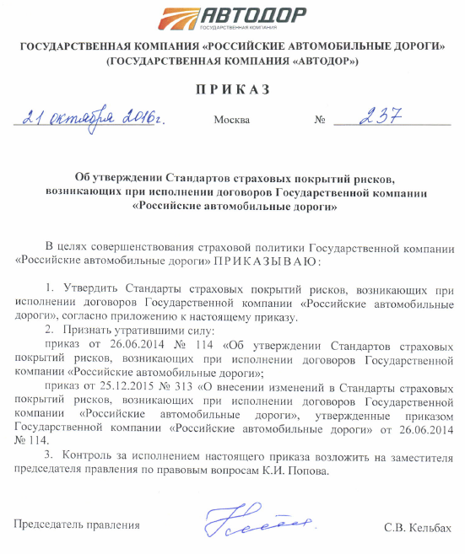
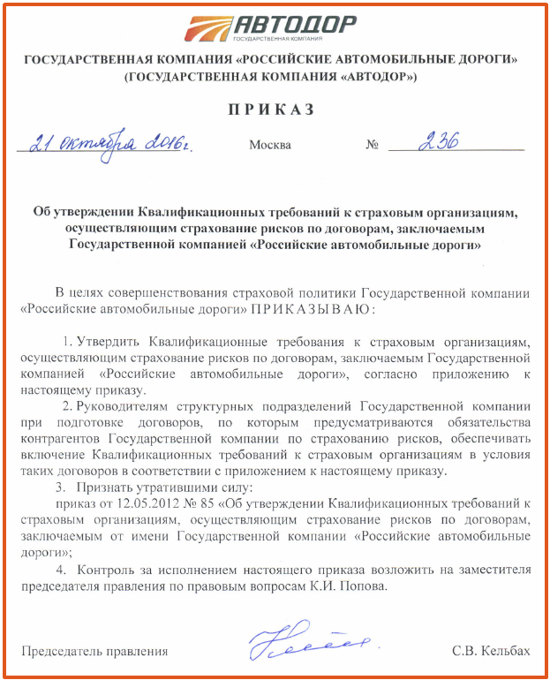
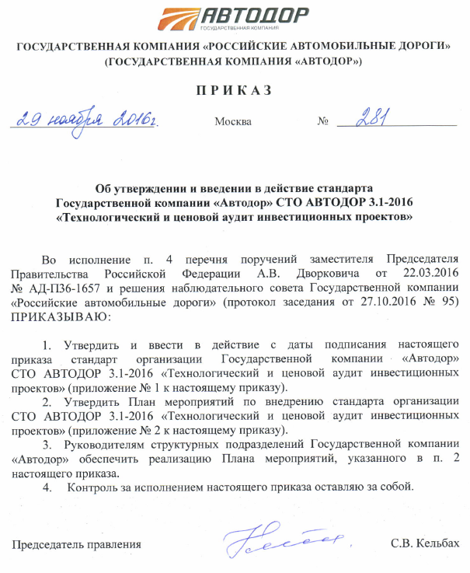
Руководство по оценке риска в течение жизненного цикла автомобильных дорог
Предложения по развитию института страхования при модификации проектной документации
Предложения Государственной компании:
Внесение изменений в Градостроительный кодекс Российской Федерации, утвержденный Федеральным законом от 29.12.2004 № 190-ФЗ, в целях исключения необходимости получения заключения в отношении модифицированной проектной документации объектов капитального строительства в случае страхования ответственности за причинение вреда
Статья 49. Экспертиза проектной документации и результатов инженерных изысканий, государственная экологическая экспертиза проектной документации объектов…
…
3.8 Не требуется получение заключения, указанного в части 3.5 настоящей статьи, если гражданская ответственность лиц, указанных в частях 1 - 3 статьи 60 настоящего Кодекса, за причинение вреда в результате разрушения, повреждения объекта капитального строительства либо части здания или сооружения, нарушения требований безопасности при строительстве объекта капитального строительства, требований к обеспечению безопасной эксплуатации здания, сооружения застрахована в соответствии с законодательством Российской Федерации. Дополнительно указанные лица возмещают вред в части, не покрытой страховыми возмещениями, и в случае, если это предусмотрено федеральным законом, компенсационными выплатами профессионального объединения страховщиков.
Страховые покрытия рисков
Квалификационные требования к страховым организациям
Технологический и ценовой аудит
Пример страхования объекта капитального строительства: ЦКАД Московской области. Пусковой комплекс №3
- на инвестиционной стадии: на условиях «С ответственностью за все риски» (согласно существующей международной практике Construction All Risks, Erection All Risks/CAR, EAR;
- на эксплуатационной стадии: 1. искусственных сооружений от утраты или повреждения; 2. гражданской ответственности за причинение вреда жизни, здоровью и/или имуществу третьих лиц, включая пользователей дороги; 3. в случае создания иного имущества.

Slide 23
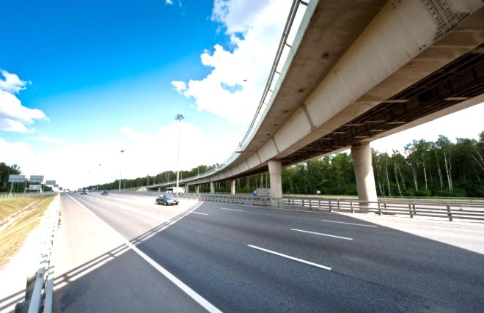
Спасибо за внимание!
Данный документ не является офертой, изложением существенных условий договоров, официальным сообщением о проведении Государственной компанией «Российские автомобильные дороги» торгов, конкурсов, тендеров, или любым иным аналогичным по статусу документом, который мог бы создать для нее какие бы то ни было обязательства. Данный документ составлен исключительно в информационных целях. Государственная компания «Российские автомобильные дороги» оставляет за собой право в любое время, без какого бы то ни было предварительного предупреждения вносить изменения, удалять и иным, в том числе существенным, образом изменять любую информацию, содержащуюся в данном документе и не несет никаких обязательств по уведомлению о таких изменениях. Государственная компания ни при каких обстоятельствах не несет никакой ответственности за точность, полноту, актуальность, своевременность, содержание, востребованность или соответствие любой информации, содержащейся в данном документе, действительности. Государственная компания ни при каких обстоятельствах не несет никакой ответственность за решения и действия, которые были или могли быть совершены и/или от совершения которых воздержались или могли воздержаться вследствие ознакомления с данным документом.

